Slide 1
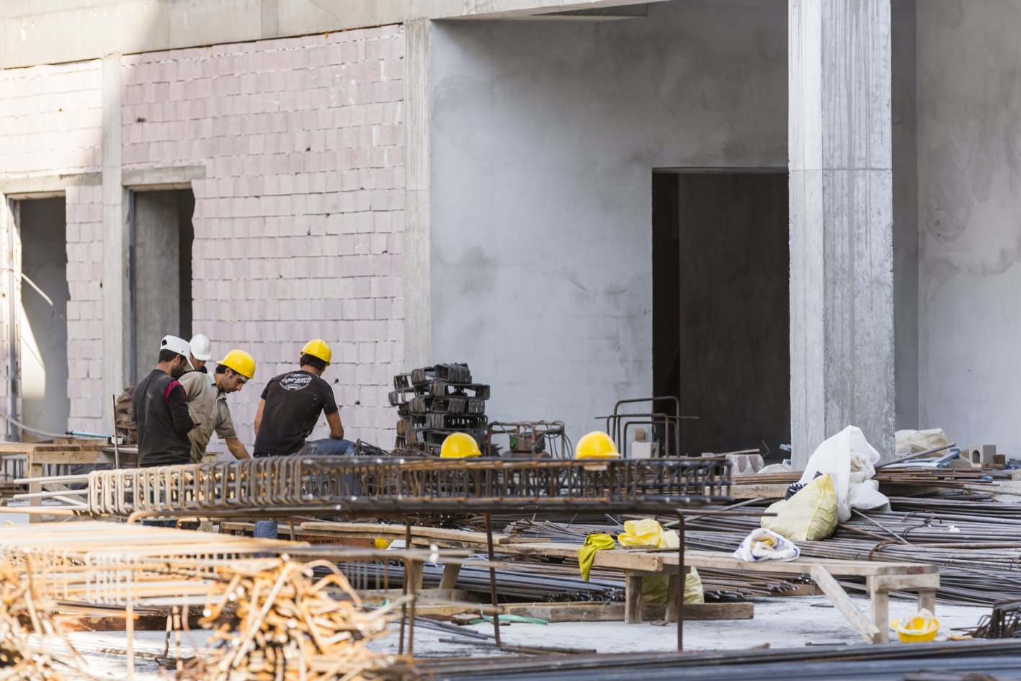
שינוי הוא גם הזדמנות
מודל ההכרה בהכנסה החדש והשפעתו המשמעותית על ענף הנדל"ן
יוני 2016

Slide 2
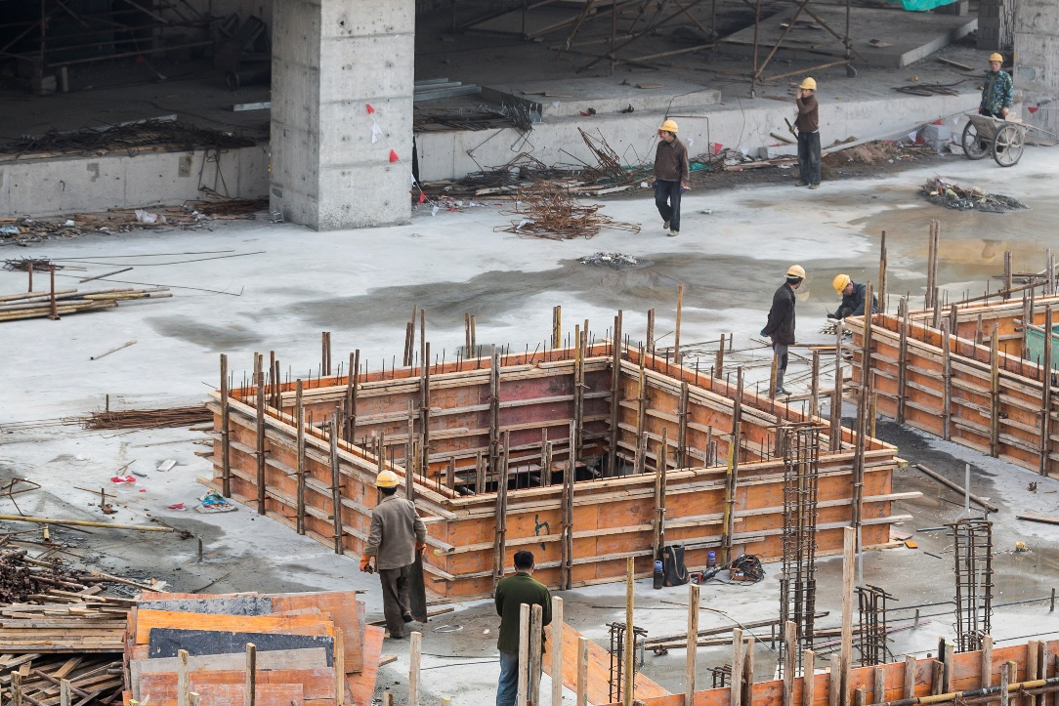
מעט היסטוריה...

Slide 3
הכרה בהכנסה עם מסירת הדירה
השלמה של 25% מהעלויות
השלמה של 50% מהמכירות
השלמה של 75% מהעלויות
השלמה של 90% מהמכירות
תקן בינלאומי IAS 18 - הכנסות
תקן חשבונאות 2 – הקמת בניינים למכירה
גילוי דעת 6 – טיפול חשבונאי בהקמת בניינים למכירה ובעבודות קבלנות

Slide 4
פרסום תקן דיווח כספי בינלאומי (IFRS) מס' 15
מאי 2014
פורסם תקן IFRS 15 – הכנסות מחוזים עם לקוחות
מועד מחייב ליישום התקן – 1.1.2018
אוגוסט 2014
קבוצת חג'ג' פונה בפנייה מקדמית לרשות ניירות ערך בבקשה לאמץ מוקדם את תקן IFRS 15

Slide 5
פרסום תקן דיווח כספי בינלאומי (IFRS) מס' 15
התייחסות רשות ניירות ערך לאפשרות של אימוץ מוקדם:
דצמבר 2014 – כנס התאגידים השישי –
"תקן מורכב, באורך כולל של מאות עמודים. בארה"ב ובאירופה אין אפשרות לאימוץ מוקדם.
חשש: יישום לא נכון; פיתוח פרקטיקה שונה.
יש לנהוג בזהירות הראויה ולוודא כי נלקחו בחשבון מלוא ההשלכות האפשריות של התקן. יש להניח את הדעת כי האימוץ המוקדם בשלב זה הינו צעד נאות."
דצמבר 2015 – כנס התאגידים השביעי –
"אימוץ מוקדם של תקני IFRS - חשש ליישום שגוי, אין ניסיון שנצבר לא בארץ ולא בעולם, התכנות לשינוי הוראות התקן ע"י ה- IASB, אפשרות לדחיית מועד היישום המנדטורי.
לצורך אימוץ מוקדם של התקן, על החברה –
להכיר את הוראותיו בצורה טובה ומקיפה
לבחון עמידה בכללי ההכרה בהכנסה לכל סוג פעילות לרבות קבלת חוות הדעת הרלבנטיות (משפטיות וכד')
לבחון את שאלות היישום שנבחנות ע"י ה- TRG ועדכונים שצפויים בתקן עצמו

Slide 6
IFRS 15 הכנסות מחוזים עם לקוחות התפתחויות מאז פרסומו של התקן
מאי 2014
יולי 2015
ספטמבר 2015
אוקטובר 2015
אפריל 2016
1 בינואר 2018
פרסום IFRS 15
פרסום הצעות לתיקונים ל- IFRS 15
פרסום דחייה של שנה אחת למועד התחילה של IFRS 15 -
ליום 1 בינואר 2018
מועד אחרון להגשת comment letters בגין ההצעות לתיקונים ל- IFRS 15
פרסום תיקונים ל- IFRS 15
מועד התחילה המעודכן של IFRS 15

Slide 7
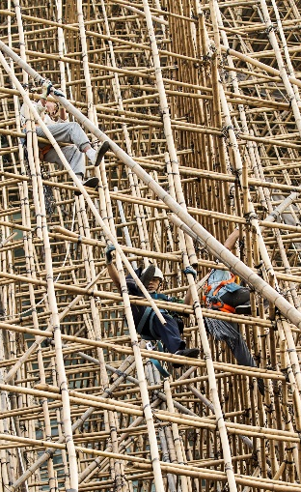
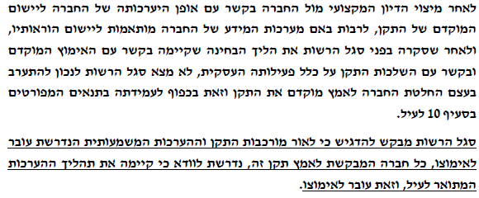
אימוץ תקן IFRS 15
מרץ 2016 – רשות ניירות ערך מפרסמת את החלטתה לאפשר לקבוצת חג'ג' לאמץ מוקדם את התקן:

Slide 8
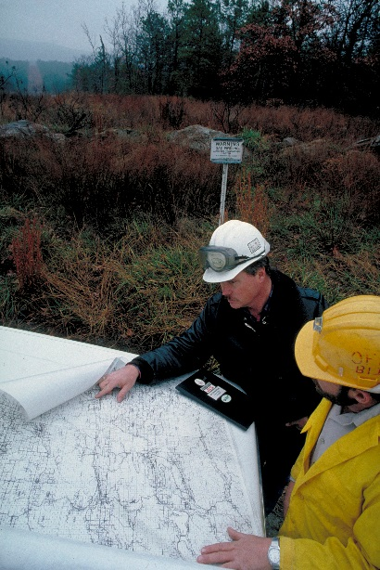
אימוץ תקן IFRS 15
מרץ 2016 – דרישות רשות ניירות ערך להיערכות לאימוץ מוקדם:
"לעמדת סגל הרשות, ככלל, טרם קבלת החלטה בדבר אימוץ מוקדם של התקן, חברה המבקשת ליישמו נדרשת לקיים תהליך הערכות משמעותי, וזאת מתוך מטרה לצמצם ככל שניתן את הסיכון לטעות בדוחות הכספיים.
תהליך הערכות זה ראוי שיכלול לכל הפחות את המפורט להלן:
למידת הוראות התקן על בוריין;
בחינת מלוא השפעות הוראות התקן על פעילותה העסקית של חברה;
בחינה לעומק של הסוגיות היישומיות אשר עשויות לעלות כתוצאה מיישומו בעניינה של החברה (לרבות סוגיות רלוונטיות אשר נדונו במסגרת ה -TRG ובמסגרת ההצעה לתיקון התקן כפי שפורסמה בחודש יולי 2015 ;
הערכת הצורך בדבר התאמת מערכות מידע של חברה אשר יתמכו ביישום הוראות התקן;
קבלת חוות דעת מקצועיות ככל שנדרש;
ביסוס הנחות, אומדנים ושיקולי דעת משמעותיים הכרוכים ביישום הוראות התקן
בחינת רכיבי הבקרה הפנימית והתאמתן בהתאם לנדרש, לשם השגת בקרה אפקטיבית על יישום נאות של הוראות התקן, ובפרט בקשר עם סבירות האומדנים ושיקולי הדעת המשמעותיים הכרוכים ביישום הוראות אלה."

Slide 9
עיקרי התקן - מודל חמשת השלבים
ישות תכיר בהכנסה כדי לתאר את העברת הסחורות או השירותים ללקוחות בסכום אשר הישות מצפה להיות זכאית לו בתמורה לאותם סחורות או שירותים
העיקרון הבסיסי
שלב I - זיהוי החוזה / החוזים עם הלקוח
שלב II - זיהוי מחויבויות ביצוע נפרדות בחוזה עם הלקוח
שלב III - קביעת מחיר העסקה
שלב IV - הקצאת מחיר העסקה למחויבויות הביצוע הנפרדות שזוהו בחוזה
שלב V - הכרה בהכנסה בעת עמידה במחויבות הביצוע - על פני זמן או בנקודת זמן

Slide 10

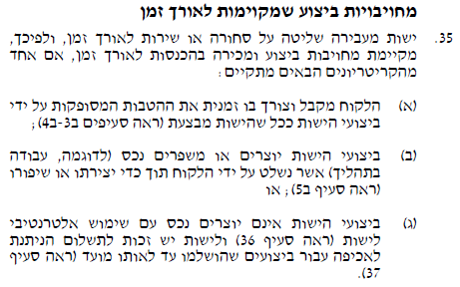
החידוש המרכזי של התקן לעניין ענף הקבלנים עיתוי ההכרה בהכנסה – לאורך זמן או בנקודת זמן מסוימת?
"
"

Slide 11
התנאים לעמידה בסעיף 35(ג)
(1) ביצועי הישות אינם יוצרים נכס עם שימוש אלטרנטיבי
סעיף 36 –" לנכס אשר נוצר ע"י ביצועי ישות אין שמוש אלטרנטיבי לישות אם הישות מוגבלת מבחינה חוזית מלכוון בנקל את הנכס לשימוש אחר במהלך היצירה או השיפור של נכס זה או שהישות מוגבלת מבחינה מעשית מלכוון בנקל את הנכס במצבו לאחר השלמתו לשימוש אחר."
הגבלה חוזית – בחינת החוזה והחוקים הרלוונטיים
מגבלה מעשית פרקטית
בחינה חד פעמית במועד ההתקשרות, למעט שינוי בחוזה
אין מביאים בחשבון מצב של ביטול

Slide 12
התנאים לעמידה בסעיף 35(ג)
(2) לישות יש זכות לתשלום הניתנת לאכיפה עבור ביצועים שהושלמו עד לאותו מועד
סעיף 37 –" ישות תביא בחשבון את התנאים של החוזה, כמו גם חוקים כלשהם החלים על החוזה, בעת הערכה אם לישות יש זכות לתשלום ניתנת לאכיפה עבור ביצועים שהושלמו עד לאותו מועד... עם זאת, בכל נקודת זמן לאורך מהלך החוזה, הישות חייבת להיות זכאית לסכום אשר לפחות מפצה את הישות עבור ביצועים שהושלמו עד לאותו מועד אם החוזה מבוטל ע"י הלקוח או ע"י צד אחר מסיבות שאינן כשל הישות לביצוע כפי שהובטח."
בחינת החוזה הספציפי
בחינת חקיקה, פרקטיקה של אכיפה מנהלית או תקדימים משפטיים
פרקטיקה עסקית מקובלת המאיינת את זכות האכיפה
הפיצוי אמור לכלול גם את רכיב הרווח המתוכנן
לוח הזמנים של התשלומים אינו מצביע בהכרח על קיומה של זכות זו

Slide 13
IFRS 15 הכנסות מחוזים עם לקוחות - הוראות מעבר (לרבות הקלות יישומיות במסגרת ההצעות לתיקונים)
2016
2017
2018
1
אופציה 1 - יישום רטרוספקטיבי מלא עם הקלות מסוימות
כמספרי השוואה
כמספרי השוואה
מועד תחילה
השפעה מצטברת ליום 1.1.2016
אופציה 2 - יישום בדרך של השפעה מצטברת למועד היישום לראשונה
דרישות גילוי נוספות
תקינה ישנה
תקינה ישנה
מועד תחילה
השפעה מצטברת ליום 1.1.2018 בגין חוזים שטרם הושלמו ליום זה
שימוש בידיעה בדיעבד לגבי חוזים שנערכו בהם שינויים
פטור מהצגה מחדש של חוזים שהושלמו לפני תחילת תקופת ההשוואה המוקדמת ביותר בעת יישום התקן באופן רטרוספקטיבי מלא
הקלות יישומיות נוספות

Slide 14
הערכת כדאיות והיערכות לאימוץ מוקדם של התקן
מה ההיערכות הנדרשת?
מתי ואיך כדאי לבצע אימוץ מוקדם?
האם מומלץ לחכות עם יישום התקן?
האם כדאי לאמץ מוקדם?

Slide 15
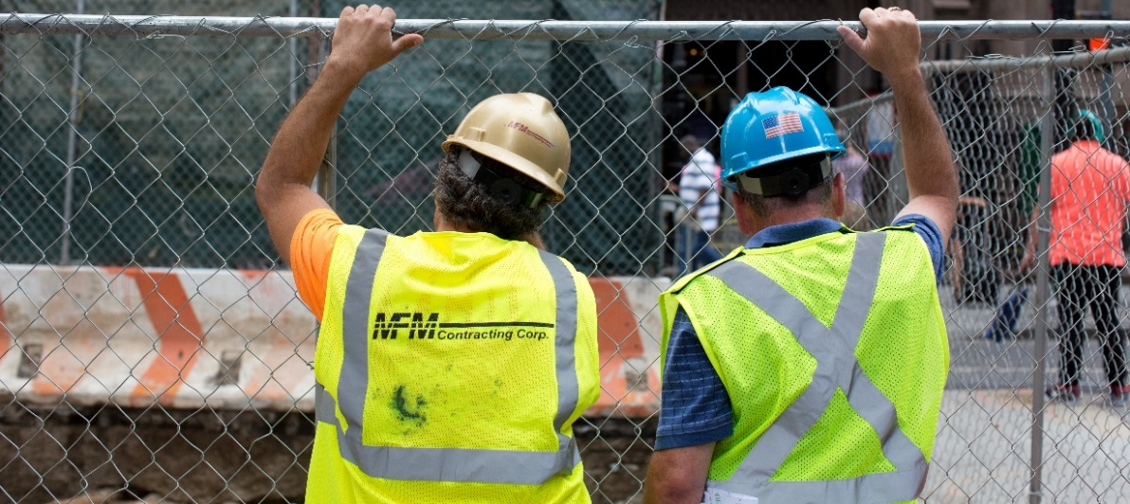
סוגיות יישום נבחרות
מהי יחידת המדידה – דירה? בניין? קבוצת מבנים?
מדידת ההתקדמות – האם לפי כל יחידה או לפי התקדמות הבניין?
אופן הטיפול בעלויות אשראי

Slide 16
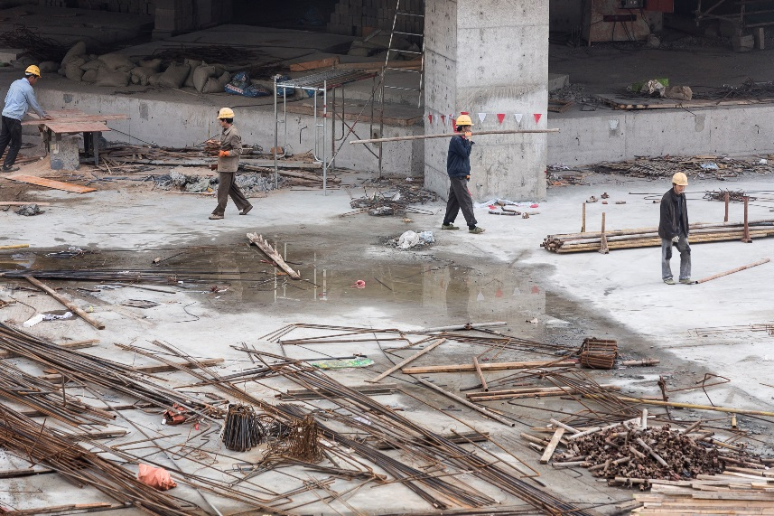
היערכות לאימוץ של התקן
איך PwC יכולים לעזור?

Slide 17
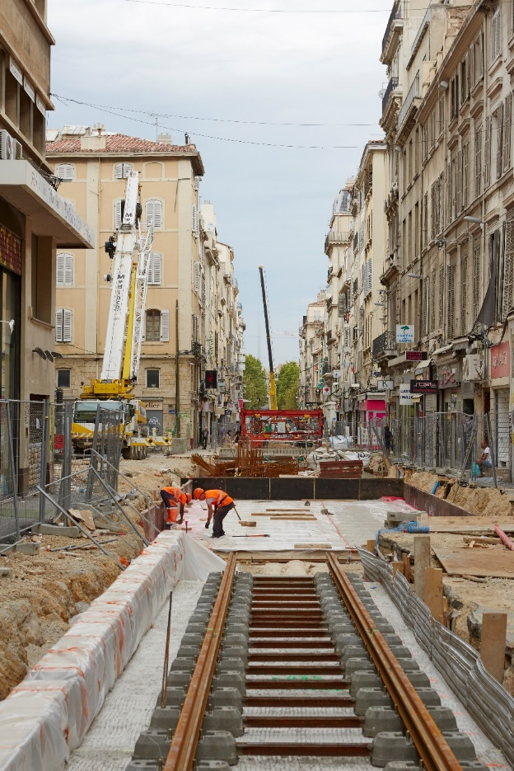

תודה על ההקשבה
מלכי אייכנשטיין, רו"ח שותפה, המחלקה המקצועית, PwC Israel טלפון: 03-7954738

